Slide 1










零死角玩转STM32
FMC—扩展外部SDRAM
淘宝：firestm32.taobao.com
论坛： www.chuxue123.com
扫描进入淘宝店铺

Slide 2
主讲内容
01
SDRAM控制原理
02
STM32的FMC特性及架构
03
FMC控制SDRAM的相关结构体
04
FMC—扩展外部SDRAM实验
参考资料:《零死角玩转STM32》
“FMC—扩展外部SDRAM”章节

Slide 3
FMC—扩展外部SDRAM
FMC结构体
控制FMC使用SDRAM存储器时主要是配置时序寄存器以及控制寄存器，利用ST标准库的SDRAM时序结构体以及初始化结构体可以很方便地写入参数。在初始化SDRAM的时候，还可以使用命令结构体控制FMC向SDRAM发送命令配置模式寄存器。
时序结构体：FMC_SDRAMTimingInitTypeDef
初始化结构体：FMC_SDRAMInitTypeDef
命令结构体：FMC_SDRAMCommandTypeDef

Slide 4
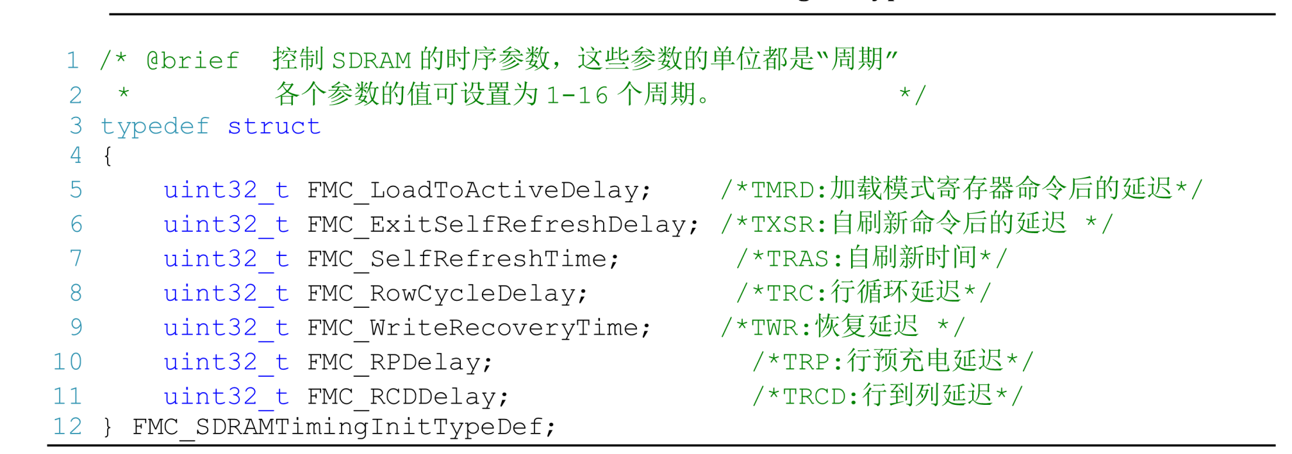
FMC—扩展外部SDRAM
FMC时序结构体
时序结构体成员定义的都是SDRAM发送各种命令后必须的延迟，它的配置对应到FMC_SDTR中的寄存器位。所有成员参数值的单位是周期，参数值大小都可设置成“1-16”。具体参数值根据SDRAM芯片的手册说明来配置。

Slide 5
FMC—扩展外部SDRAM
FMC时序结构体
FMC_LoadToActiveDelay
本成员设置TMRD延迟(Load Mode Register to Active)，即发送加载模式寄存器命令后要等待的时间，过了这段时间才可以发送行有效或刷新命令。

Slide 6
FMC—扩展外部SDRAM
FMC时序结构体
FMC_ExitSelfRefreshDelay
本成员设置退出TXSR延迟(Exit Self-refresh delay)，即退出自我刷新命令后要等待的时间，过了这段时间才可以发送行有效命令。

Slide 7
FMC—扩展外部SDRAM
FMC时序结构体
FMC_SelfRefreshTime
本成员设置自我刷新时间TRAS，即发送行有效命令后要等待的时间，过了这段时间才执行预充电命令。

Slide 8
FMC—扩展外部SDRAM
FMC时序结构体
FMC_RowCycleDelay
本成员设置TRC延迟(Row cycle delay)，即两个行有效命令之间的延迟，以及两个相邻刷新命令之间的延迟

Slide 9
FMC—扩展外部SDRAM
FMC时序结构体
FMC_WriteRecoveryTime
本成员设置TWR延迟(Recovery delay)，即写命令和预充电命令之间的延迟，等待这段时间后才开始执行预充电命令。

Slide 10
FMC—扩展外部SDRAM
FMC时序结构体
FMC_RCDDelay
本成员设置TRCD延迟(Row to column delay)，即行有效命令到列读写命令之间的延迟。

Slide 11
FMC—扩展外部SDRAM
SDRAM时序结构体
FMC_RCDDelay
本成员设置TRCD延迟(Row to column delay)，即行有效命令到列读写命令之间的延迟。

Slide 12
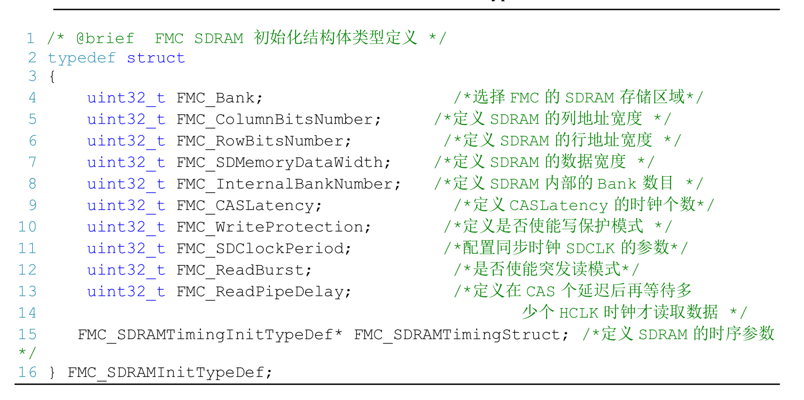
FMC—扩展外部SDRAM
FMC初始化结构体
FMC初始化结构体，除最后一个成员是前面的时序结构体配置外，其它结构体成员的配置都对应到FMC_SDCR中的寄存器位。

Slide 13

FMC—扩展外部SDRAM
FMC初始化结构体
FMC_Bank
本成员用于选择FMC映射的SDRAM存储区域，可选择存储区域1或2 (FMC_Bank1/2_SDRAM)。

Slide 14
FMC—扩展外部SDRAM
FMC初始化结构体
FMC_ColumnBitsNumber
本成员用于设置要控制的SDRAM的列地址宽度，可选择8-11位(FMC_ColumnBits_Number_8/9/10/11b)。

Slide 15
FMC—扩展外部SDRAM
FMC初始化结构体
FMC_RowBitsNumber
本成员用于设置要控制的SDRAM的行地址宽度，可选择设置成11-13位(FMC_RowBits_Number_11/12/13b)。

Slide 16
FMC—扩展外部SDRAM
FMC初始化结构体
FMC_SDMemoryDataWidth
本成员用于设置要控制的SDRAM的数据宽度，可选择设置成8、16或32位(FMC_SDMemory_Width_8/16/32b)。

Slide 17
FMC—扩展外部SDRAM
FMC初始化结构体
FMC_InternalBankNumber
本成员用于设置要控制的SDRAM的内部Bank数目，可选择设置成2或4个Bank数目(FMC_InternalBank_Number_2/4)，请注意区分这个结构体成员与FMC_Bank的区别。

Slide 18
FMC—扩展外部SDRAM
FMC初始化结构体
FMC_CASLatency
本成员用于设置CASLatency即CL的时钟数目，可选择设置为1、2或3个时钟周期(FMC_CAS_Latency_1/2/3)。

Slide 19
FMC—扩展外部SDRAM
FMC初始化结构体
FMC_WriteProtection
本成员用于设置是否使能写保护模式，如果使能了写保护则不能向SDRAM写入数据，正常使用都是禁止写保护的。

Slide 20
FMC—扩展外部SDRAM
FMC初始化结构体
FMC_SDClockPeriod
本成员用于设置FMC与外部SDRAM通讯时的同步时钟参数，可以设置成STM32的HCLK时钟频率的1/2、1/3或禁止输出时钟(FMC_SDClock_Period_2/3或FMC_SDClock_Disable)。

Slide 21
FMC—扩展外部SDRAM
FMC初始化结构体
FMC_ReadBurst
本成员用于设置是否使能突发读取模式，禁止时等效于BL=1，使能时BL的值等于模式寄存器中的配置。

Slide 22
FMC—扩展外部SDRAM
FMC初始化结构体
FMC_ReadPipeDelay
本成员用于配置在CASLatency个时钟周期后，再等待多少个HCLK时钟周期才进行数据采样，在确保正确的前提下，这个值设置为越短越好，可选择设置的参数值为0、1或2个HCLK时钟周期(FMC_ReadPipe_Delay_0/1/2)。

Slide 23
FMC—扩展外部SDRAM
FMC初始化结构体
FMC_SDRAMTimingStruct
这个成员就是上一部分讲解的SDRAM时序结构体，设置完时序结构体后再把赋值到这里即可。

Slide 24
FMC—扩展外部SDRAM
FMC初始化结构体
配置完SDRAM初始化结构体后，调用FMC_SDRAMInit函数把这些配置写入到FMC的SDRAM控制寄存器及时序寄存器，实现FMC的初始化。

Slide 25
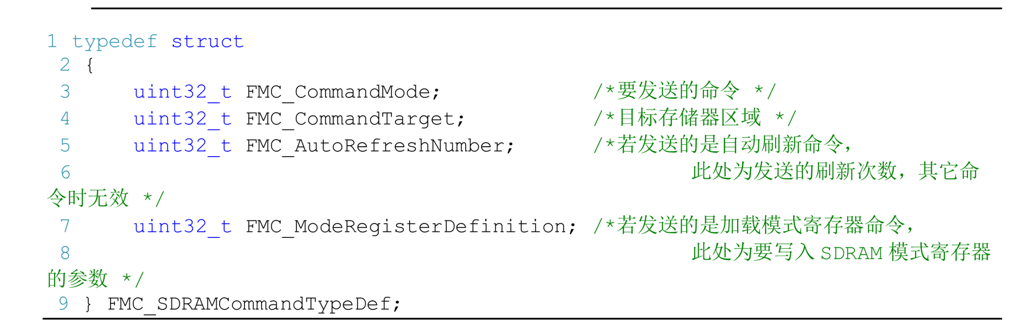
FMC—扩展外部SDRAM
FMC命令结构体
控制SDRAM时需要各种命令，通过向FMC的命令模式寄存器FMC_SDCMR写入控制参数，即可控制FMC对外发送命令，为了方便使用，STM32标准库也把它封装成了结构体。

Slide 26
FMC—扩展外部SDRAM
FMC命令结构体
FMC_CommandMode
本成员用于配置将要发送的命令，它可以被赋值为各种STM32标准库定义的宏，这些宏代表了不同命令;

Slide 27
FMC—扩展外部SDRAM
FMC命令结构体
支持发送的各种命令及对应的宏：
宏 | 命令说明
FMC_Command_Mode_normal | 正常模式命令
FMC_Command_Mode_CLK_Enabled | 使能CLK命令
FMC_Command_Mode_PALL | 对所有Bank预充电命令
FMC_Command_Mode_AutoRefresh | 自动刷新命令
FMC_Command_Mode_LoadMode | 加载模式寄存器命令
FMC_Command_Mode_Selfrefresh | 自我刷新命令
FMC_Command_Mode_PowerDown | 掉电命令

Slide 28
FMC—扩展外部SDRAM
FMC命令结构体
FMC_CommandTarget
本成员用于选择要控制的FMC存储区域，可选择存储区域1或2(FMC_Command_Target_bank1/2);

Slide 29
FMC—扩展外部SDRAM
FMC命令结构体
FMC_AutoRefreshNumber
有时需要连续发送多个 “自动刷新”(Auto Refresh)命令时，配置本成员即可控制它发送多少次，可输入参数值为1-16，若发送的是其它命令，本参数值无效。如FMC_CommandMode成员被配置为宏FMC_Command_Mode_AutoRefresh，而FMC_AutoRefreshNumber被设置为2时，FMC就会控制发送2次自动刷新命令。

Slide 30
FMC—扩展外部SDRAM
FMC命令结构体
FMC_ModeRegisterDefinition
当向SDRAM发送加载模式寄存器命令时，这个结构体成员的值将通过地址线发送到SDRAM的模式寄存器中，这个成员值长度为13位，各个位一一对应SDRAM的模式寄存器。

Slide 31
FMC—扩展外部SDRAM
FMC命令结构体
配置完这些结构体成员，调用库函数FMC_SDRAMCmdConfig即可把这些参数写入到FMC_SDCMR寄存器中，然后FMC外设就会发送相应的命令了。

Slide 32
零死角玩转STM32
THANKS
论坛： www.chuxue123.com
淘宝：firestm32.taobao.com
扫描进入淘宝店铺

